Slide 1
Опыт внедрения Аудита критических случаев в Европейском регионе
(Кыргызстан, Узбекистан, Молдова, Украина, Таджикистан, Казахстан)

Slide 2
мы хотим напомнить…
Исследование критических это не только исследования случая, а прежде всего это исследование нас самих
Главная задача не найти, а предотвратить
Основная мысль найти истинную причину, т.е. что действительно произошло

Slide 3
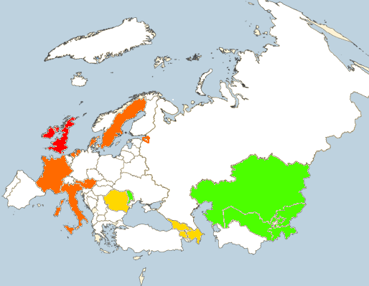
Европейские страны внедряющие «Что кроется за цифрами»
1952!
Notes:
Portugal - mentioned in PERISTAT review but no specific publications available

Slide 4
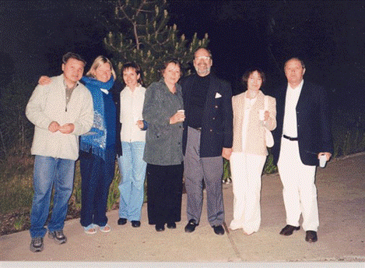
Обеспечение безопасной беременности
Региональный семинар
«Что кроется за цифрами»
Иссык-Куль, Кыргызстан 30 мая – 2 июня, 2004
Было решено, что для европейского региона самыми подходящими два подхода BTN:
На национальном уровне «Конфиденциальное расследование материнской смертности» ,
На уровне медучреждений «Аудит критических случаев»
Взаимно дополняющие, основаны на тех же принципах. Оба подхода направлены на улучшение качества и организации медицинской помощи.

Slide 5
Начало внедрения «Что кроется за цифрами» в Восточной и Центральной Европе
Первое региональное совещания ЧКЗЦ (Кыргызстан, 2004):
Узбекистан. Молдова, Казахстан, Кыргызстан, Таджикистан
Второе региональное совещания ЧКЗЦ(Армения, 2005):
Албания, Армения, бывшая Югославская Республика Македония, Румыния, Российская Федерация, Турция и Туркменистан
Notes:
with participants of top level official from the Ministries of Health (MoH) of

Slide 6
Первый межстрановой обзор BTN Чарвак, Узбекистан, июнь, 2010
Достижения
BTN успешно внедряется в 5 странах (MDA, UZB, KAZ, KGZ, TJK), на этапе раннего внедрения другие 7 стран
Результаты, по сообщениям участников:
Улучшение неотложной акушерской помощи
Улучшилось использование обновленных клинических протоколов
Более слаженная командная работа по родовспоможению
Усилилась роль акушерок
Учитывается мнение женщин

Slide 7
Достижения
Налаживается командная работы и улучшаются взаимоотношения внутри коллектива
Повышение роли акушерок и медсестер
Постоянное использование протоколов /стандартов
Улучшено качество ургентной акушерской помощи
Учитывается мнение женщины и семьи
Переход от принципа поиска виновного к принципу разработки решения проблем
Уменьшается число жалоб

Slide 8
Первый межстрановой обзор BTN Чарвак, Узбекистан, июнь, 2010
Трудности
° Надежность информации:
- страх предоставить реальную информацию,
- нарушение права на конфиденциальность и наказание за неблагоприятный исход
° Недостаточные навыки по использованию новой методологии аудита (соблюдать конфиденциальность, не обвинять, не наказывать, проводить интервью и т.д.)
° Недостаток персонала и миграция медработников, обученных методологии BTN

Slide 10
Второй межстрановой обзор.
Влияние внедрения подхода “Что кроется за цифрами” на улучшения в сфере материнского и перинатального здравоохранения Бишкек, Кыргызстан, 29-30 апреля, 2014
страны:
Азербайджан
Казахстан
Управляемая ООН провинция Косово
Кыргызстан
Латвия
Республика Молдова
Российская Федерация
Таджикистан
Туркменистан
Украина
Узбекистан
Партнеры: UNFPA, UNICEF, USAID, GIZ

Slide 11
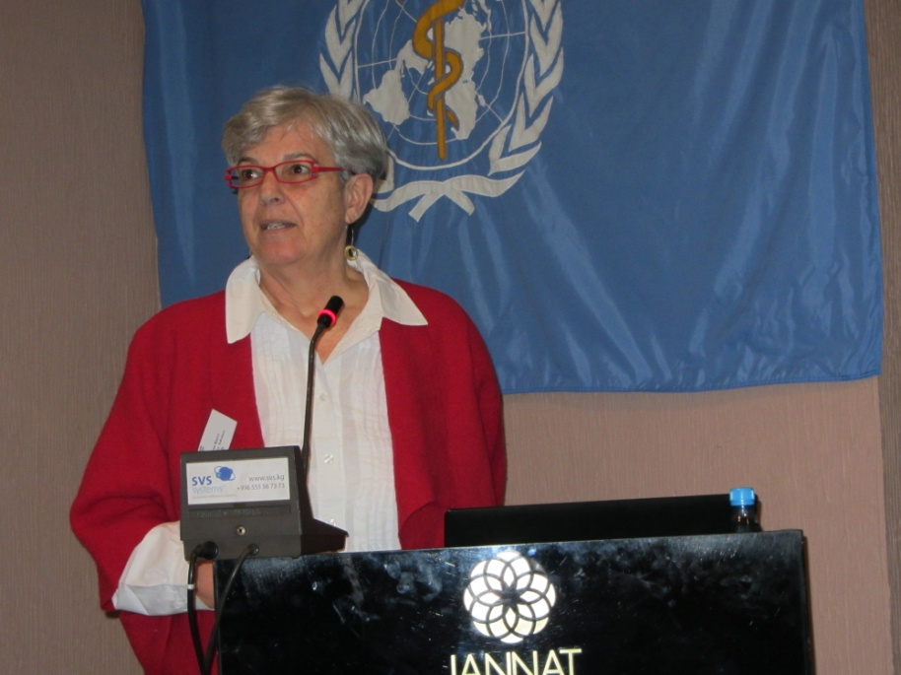
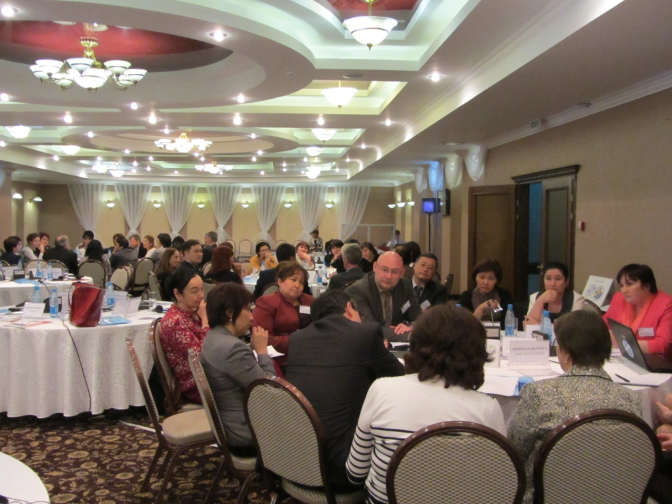

Slide 12
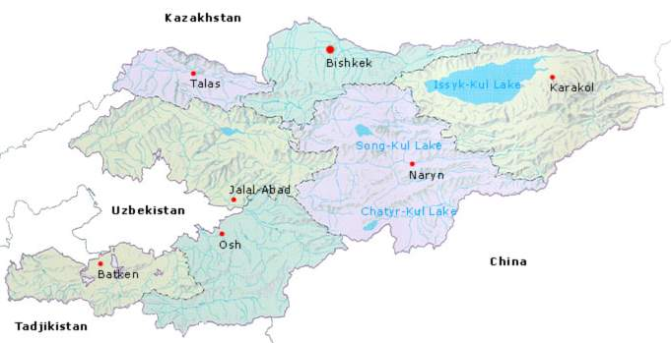
Кыргызстан: Внедрение эффективных технологий и научных достижений в практику здравоохранения
ЭПУ
ИКС

Slide 13
A. Askerov: ИКС – разработано руководство по ИКС - обучен персонал 4 пилотных учреждений
Позитив - инструменты для проведения ИКС командами используются, их руководство активно участвует и поддерживает ИКС, источником информации стало не только мед. документы, но и анкета пациента
качественные изменения в клиниках - улучшены местные стандарты по НАП, появились в достаточном объеме первичные аптечки, пересмотрено штатное расписание вспомогательных служб, руководство больше стало закупать жизненно важные средства, там где не было созданы банки крови, повысилась роль акушерки.
Ориентационные семинары для других родильные домах– 4 областные и 3 районные родильные дома.

Slide 14
A. Askerov: Трудности по ИКС:
Руководство только показывает интерес, но не предпринимает действия или сопротивляется
Заседания ведутся нерегулярно
Не во всех случаях проводиться опрос женщин\родственников
Продолжают разборы по традиционной методике
Тенденция к укрыванию, страх наказания у персонала
В большинстве случаев анализ причин проведен неверным способом, и формирование рекомендаций было затруднительным
Не все рекомендации согласуются с выявленной в ходе анализа основной причиной
Отсутствие помощи кураторов-консультантов

Slide 15
Аудит критических ситуаций в акушерской практике в родовспомогательных учреждениях Узбекистана
Бабажанова Ш.Д.

Slide 16
Бабажанова Ш.Д. Аудит критических ситуаций в Узбекистане. Положительные результаты.
Аудит критических ситуаций был начат в 2007 году в 4 пилотных учреждениях. Он продолжается и сейчас успешно проводится в 9 учреждениях
Учреждения, где проводится аудит КС, лучше подготовлены к оказанию неотложной акушерской помощи
В этих учреждениях лучше работает мультидисциплинарная команда
ЭПУ внедряется успешно, об этом свидетельствует внешняя оценка, проведенная национальными специалистами и международными экспертами ВОЗ по Инструментам оценки

Slide 17
Бабажанова Ш.Д. Проблемы при внедрении:
В начале внедрения вовлекаемость акушерок в обсуждение случая была недостаточной
Интервьюеры затруднялись в выявлении дополнительных деталей случая
Методология проведения заседаний не всегда четко соблюдалась
Рекомендации были не эффективными

Slide 18
Украина: Анализ критических случаев
Этап 1: 2012-2013 гг
Житомирський перинатальний центр
Киевський перинатальний центр
Луганский родильный дом №2
Львовский областной перинатальный центр

Slide 19
Украина: Этап 2: 2013-2014
1. Рівненський ПЦ
2. Хмельницький ПЦ
3. Полтавський ПЦ
4. Харківський ПЦ
5. Кіровоградський ПЦ
6. Донецький ПЦ
7. Луганський ПЦ
8. Дніпропетровський ПЦ
9. Кримський ПЦ
10. Вінницька обласна клінічна лікарня
Всего обучено 14 учреждений

Slide 20
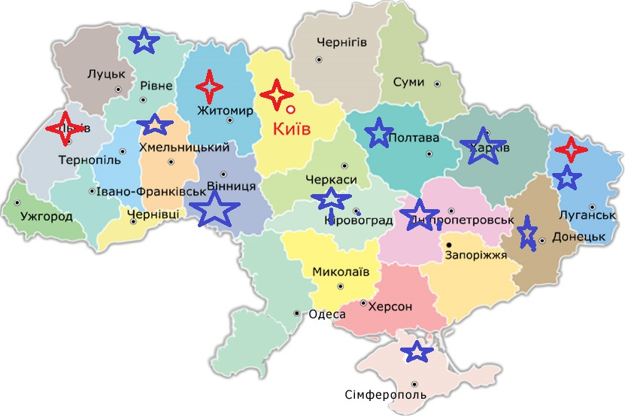
Украина: Внедрение методологии началось в октябре и в ноябре 2013 года.

Slide 21
Украина: в настоящее время
Рівненський перинатальний центр
Хмельницький перинатальний центр
Полтавський перинатальний центр
Харківський перинатальний центр
Кіровоградський перинатальний центр
Дніпропетровський перинатальний центр
Київський перинатальний центр
Вінницька обласна клінічна лікарня
Ивано-Франковский перинатальный центр
Львовская областная больница

Slide 22
Украина: Что сделано
Подготовлено 14 команд
При экспертной поддержке разработаны
критерии
стандарты
Методические рекоммендации
Индикаторы для мониторинга

Slide 23
E. Kovtun, Украина: Первая скайп –конференция с международным экспертом состоялась в апреле 2014г
Симферополь
Днепропетровск
Луганский Перинатальный центр
Луганский городской род.дом№2
Харьков
Винница
Кировоград
Ровно
Хмельницкий

Slide 24
E. Kovtun, Украина: Вторая сессия скайп- конференций состоялась в сентябре 2014г
Киев
Полтава
Винница
Ровно
Харьков
Днепропетровск
Хмельницкий

Slide 25
E. Kovtun: Достижения
Поддержка со стороны руководства
В заседаниях рабочих групп участвуют все специалисты разных специальностей и акушерки
Стараемся соблюдать конфиденциальность, т.е. без обвинения
Повышение уровня знаний и навыков персонала, а так же разработка и внедрение локальных протоколов.
Помощь оказывается всеми стандартно на основании локальных протоков.

Slide 26
E. Kovtun: Достижения
Улучшение качества работы медицинского персонала при возникновении критических случаев благодаря появившимся учениям с имитацией случая
Создание наглядных пособий, которые легко доступные для пользования
Обеспечение оперблока современным кровосберегающим аппаратом и обеспечение кровью постоянно

Slide 27
E. Kovtun, Украина: Основные трудности
Не всегда удается распознать когда ситуация стала критической.
Трудности в формулировании четких рекомендаций
Отсутствие возможности реализации всех рекомендаций
Трудности в разработках стандартов
Трудно сохранить конфиденциальность

Slide 28
Исследование критических случаев в Таджикистане
Традиционный разбор только случаев материнской смертности
Начиная с 2008 г. была предложена инициатива «Что кроется за цифрами»
Поэтапное внедрение: Региональное совещание, Национальное совещание.
Пилотирование с 2008 г. на базе 5 медицинских организаций, с дальнейшим расширением
Избран национальный координатор

Slide 29
Условия
Поддержка руководства
Обучение команд
Разработка определений, стандартов действий
Ежегодные визиты международных консультантов и национального координатора с целью оказания внешней помощи

Slide 30
Процесс внедрения
Трудности | Возможные причины | Пути решения
Недостаточно навыков для проведения исследования критических случаев | Не соблюдение методология. Внутренние помехи. Слабая поддержка нац.координатора | Поддержка со стороны национального координатора. Кросс визиты продвинутых к начинающим
Нерегулярные заседания КС | Отсутствие поддержки со стороны руководства. Страх персонала. Лень. Перегрузка. | Встречи и разъяснения. Поддержка со стороны нац.координатора и международных консультантов
Большое количество КС | Критерии отбора | Консультации с экспертами и пересмотр определения.
Слабое участие акушерок | Страх. Нет поддержки | Разъяснение акушеркам цели и задачи АКС через членов кманды
Недостаточный мониторинг внедрения практических рекомендаций | Не конкретные и трудно-выполнимые рекомендации. Администрация не контролирует внедрение рекомендаций | Внешняя помощь

Slide 31
Основные упущенные возможности в практике
Не правильный подсчет кровопотери
Неадекватное восполнение объема кровопотери
Не адекватная гемотрансфузия
Запоздалое хирургическое вмешательство
Неправильный объем вмешательств
Неадекватное обезболивание

Slide 32
Результаты внедрения АКС
Расширение организаций внедряющих АКС с 5 до 11
Разработка местных стандартов
Изменение взаимоотношений
Развитие командного подхода
Изменение практики
Отсутствие карательных мер
Публикации по результатам внедрения АКС

Slide 33
Исследование критических случаев в Казахстане

Slide 34
Подготовительная работа и техническая помощь пилотам
Первое региональное совещание «Что кроется за цифрами», Июнь 2004, Иссык-Куль, Кыргызстан (ВОЗ, партнеры)
Национальное совещание «Что кроется за цифрами», Март 2007, Шымкент (ВОЗ, партнеры)
Техническое совещание АУЖО и КРСМС, Октябрь 2008, Алматы (ВОЗ) рекомендованы 4 пилота, но были выбраны 6 пилотов
Ежегодная техническая помощь пилотным организациям, на начальном этапе командой консультантов ежегодно (2010, 2011гг, ВОЗ, ЮНФПА)
Ежегодные национальные совещания по результатам пилотного внедрения (2010, 2011гг)
Тренинги по аудиту критических случаев в 2010, 2011, 2012гг (МЗ, ВОЗ, ЮНФПА)
Ежегодные мониторинговые посещения с целью поддержки и итоговые совещания в 2013, 2014, 2015 гг (ЮНФПА)
Notes:
Внедрение аудита критических случаев акушерских осложнений был начат в Казахстане при поддержке ЕРБВОЗ и ЮНФПА в 2009г, которому предшествовала большая подготовительная техническая работа.
Одним из важных компонентов успешного внедрения аудита в Казахстане была техническая помощь пилотным учреждениям, оказанная на начальном этапе командой консультантов ежегодно в 2010, 2011г.

Slide 35
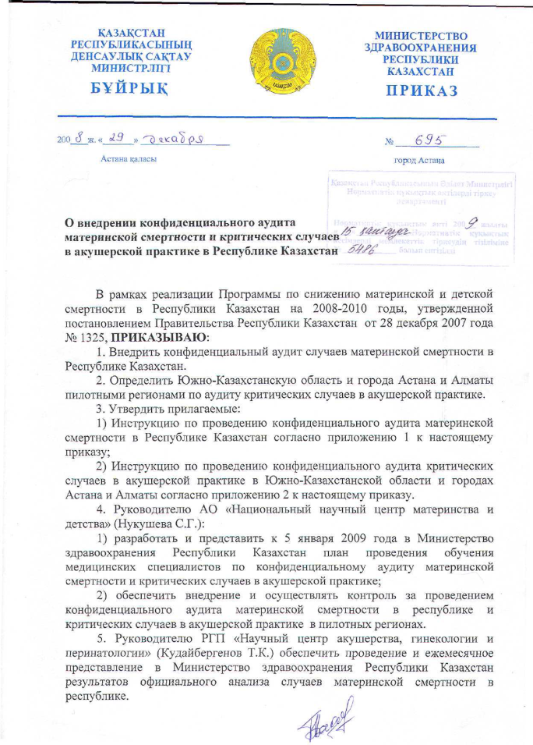
Приказ Министра здравоохранения РК о внедрении конфиденциального аудита материнской смертности и критических случаев в акушерской практике в Республике Казахстан 29 декабря 2008г
Notes:
Начало работы аудита критических случаев связанна с выходом приказа Министра в декабре 2008г. В приказе отражены инструкции и правила проведения аудита.

Slide 36
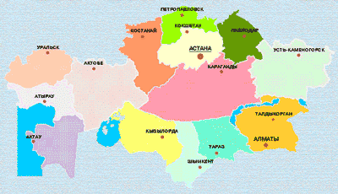
Пилотные организации
Выбор пилотных организаций
Как осуществлялся выбор?
Notes:
На начальном этапе были отобраны шесть родовспомогательных организаций в трех регионах страны, которые были дополнены в 2011-2012 годах пятью учреждениями в Карагандинской, Жамбылской и Мангистауской областях. На данном этапе 11 родовспомогательных организаций, представлены в основном организациями 3 уровня (9 из 11) с количеством родов в диапазоне от 6000 до 9000 в год.

Slide 37
Критерии отбора при кровотечениях (2008 г.)
 | Род дом1 | Род дом2 | Род дом 3 | Род дом 4 | Род дом 5 | Род дом 6
Критерий1 | Объем > 1000 мл | Объем больше 1500 мл | Объем больше 1500 мл | Объем больше 1500 мл | Гистерэктомия | Гем.шок
Критерий 2 | Систол АД меньше 80 мм рт ст | Гистерэктомия | Гем.шок | Гистерэктомия | Гемотрансфузия | Гемотрансфузия
Критерий 3 | Пульс больше 100 | Гемоплазмотрансфузия | Гемотрансфузия | Гемотрансфузия
 | Гем. шок
отбор | Один из | Все 3 критерия | Один из | Один из | Один из | Один из
Notes:
Акушерские кровотечения и эклампсия были определены как случаи подлежащие аудиту. В каждой пилотной организации были разработаны конкретные определения критического кровотечения, такие например, как «критическое кровотечение». При этом критерии критического случая были разными. Количество критических случаев, регистрируемых в каждом из пилотных организаций было от 20 до 70 случаев в год. На раннем этапе накопления опыта, команды пытались охватить все имеющиеся критические случаи. Данный подход привел к перегрузке работы и было нерациональнымю соответственно было принято решение проводить аудит не реже 1 раза в месяц. Таким образом количество заседаний было разным, в среднем не более 10 раза в год

Slide 38
Критерии отбора при кровотечениях (2013 г.)
 | Род дом1 | Род дом2 | Род дом 3 | Род дом 4 | Род дом 5 | Род дом 6
Критерий1 | Объем > 1500 мл | Объем больше 1500 мл | Объем больше 1500 мл | Объем больше 1500 мл | Гистерэктомия | Гистерэктомия
Критерий 2 | Длительность лечения в ПИТ 7 дней и более | Гистерэктомия | Катетеризация подключичной и яремной вены | Гистерэктомия | Гемотрансфузия | Гемотрансфузия
Критерий 3 | Проведение ультрафильтрации почек после ПРК | Гемоплазмотрансфузия | Гемотрансфузия | Гемотрансфузия | Релапаротомия по поводу кровотечения | Назначение карбетоцина
Аудиту подлежит если…
Отбор по критериями | Один из | Все 3 критерия | Все 3 критерия | Один из | Один из | Все 3 критерия
Notes:
Акушерские кровотечения и эклампсия были определены как случаи подлежащие аудиту. В каждой пилотной организации были разработаны конкретные определения критического кровотечения, такие например, как «критическое кровотечение». При этом критерии критического случая были разными. Количество критических случаев, регистрируемых в каждом из пилотных организаций было от 20 до 70 случаев в год. На раннем этапе накопления опыта, команды пытались охватить все имеющиеся критические случаи. Данный подход привел к перегрузке работы и было нерациональнымю соответственно было принято решение проводить аудит не реже 1 раза в месяц. Таким образом количество заседаний было разным, в среднем не более 10 раза в год

Slide 39
Рабочая группа
 | Род дом1 | Род дом2 | Род дом 3 | Род дом 4 | Род дом 5 | Род дом 6
Акушер-гинеколог | 1 | 3 | 3 | 1 | 3 | 1
Акушерка | 1 | 1 | 1 | 1 | 1 | 1
Анест-реаниматолог | 1 | 1 | 1 | 1 | 1 | 1
Психолог | 1 | 1 |  | 1 | 1 | 1
Трансфузиолог | 1 |  |  | 1
Вр.статистик |  |  |  |  |  | 1

Slide 40
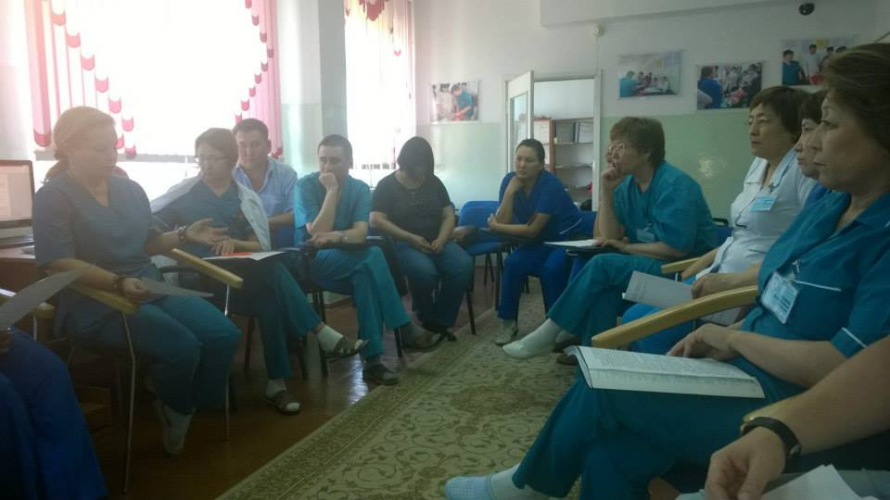
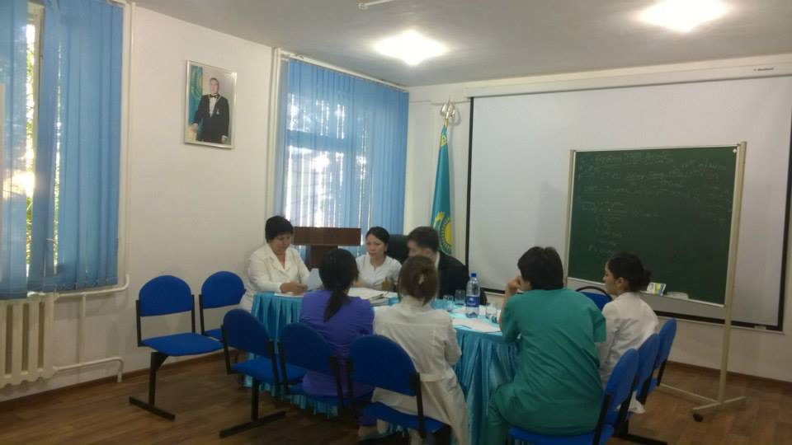
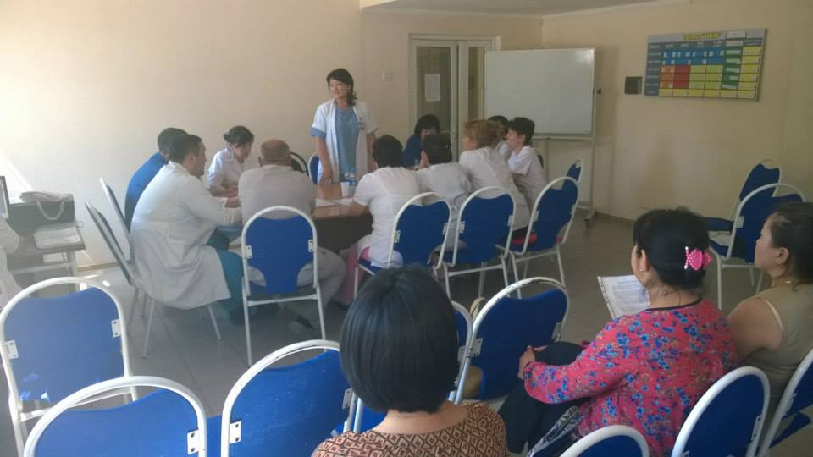
Заседания аудита критических случаев

Slide 41
Общие сложности, трудности и барьеры в начале внедрения
Смена команд не имеющие опыта клинического аудита в соответствии с методологией
Выработка конкретных рекомендаций
Часть персонала продолжает работать по «старинке», тем самым вызывая конфликты между персоналом
Кадровый голод и миграция медицинских работников
Руководство не контролирует результативность работы АКС
Некачественная документация

Slide 42
Трудно найти существующие проблемы. Почему? А Почему?
Формальный подход аудита | Активное внедрение аудита по методологии
Рекомендации: Наладить преемственность с ПМСП Улучшить заполнение партограммы Улучшить наблюдение за роженицей во время индукции Улучшить наблюдение за плодом во время родов с рубцом Приобрести КТГ Провести обучение по ведению 3 периода родов Провести обучение по консультированию Провести обучение по партограмме Итд | Рекомендации: 1. Дежурная акушерка по приемному покою при поступлении роженицы с диагнозом преэклампсия тяжелой степени заполняет лист наблюдения сразу. (Ответственный за внедрение) 2. Третий дежурный врач при приёме смены, проверяет лист наблюдения за послеродовой маткой. (Ответственный) 3. «Пабал» не применять с целью лечения атонии матки. (Ответственный) 4. В случае подтверждения диагноза Предлежание плаценты с приращением тактику следует немедленно переоценить (Отв) 5. Заменить катетер в укладке на G14 (Отв)

Slide 43
Достижения пилотируемых организаций за первые три года
В организациях именно благодаря аудиту критических случаев внедрилось:
Уменьшение гемотрансфузий и уменьшение гистероэктомии и более широкое применение органосохраняющих операций.
Внедрение укладок для экстренной помощи.
Имитация критических случаев.
Подсчет кровопотери.
Помог внедрить существующие протоколы.
Делегирование полномочий акушерке (ведение партограммы, подсчет кровопотери, менеджмент времени).
Не снижаемый запас крови и ее компонентов
И т.д. что касается ургентной помощи

Slide 44
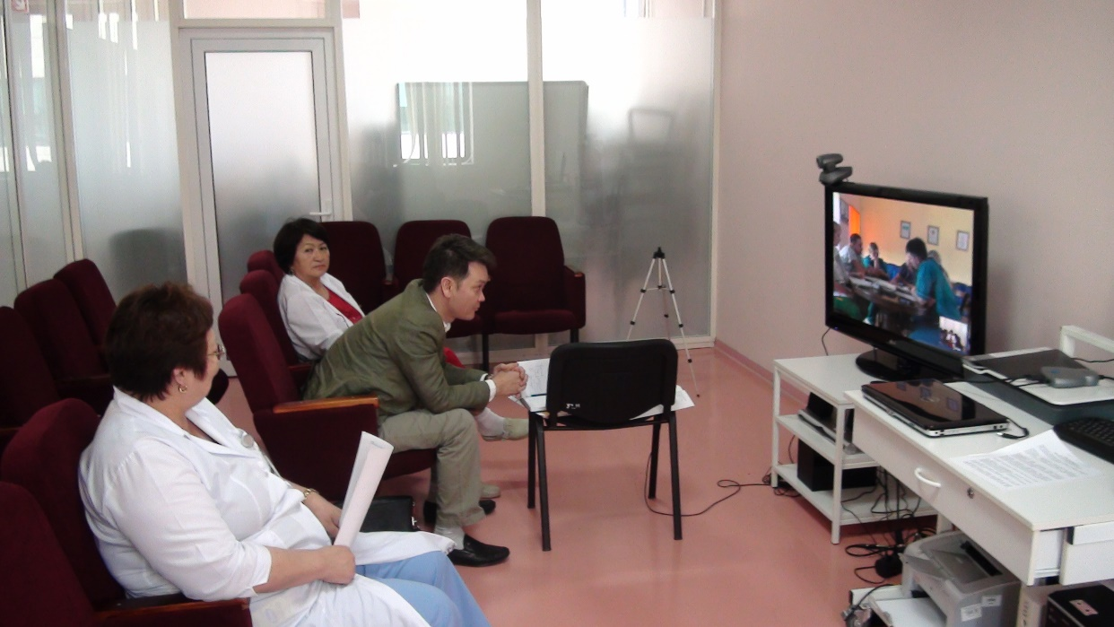
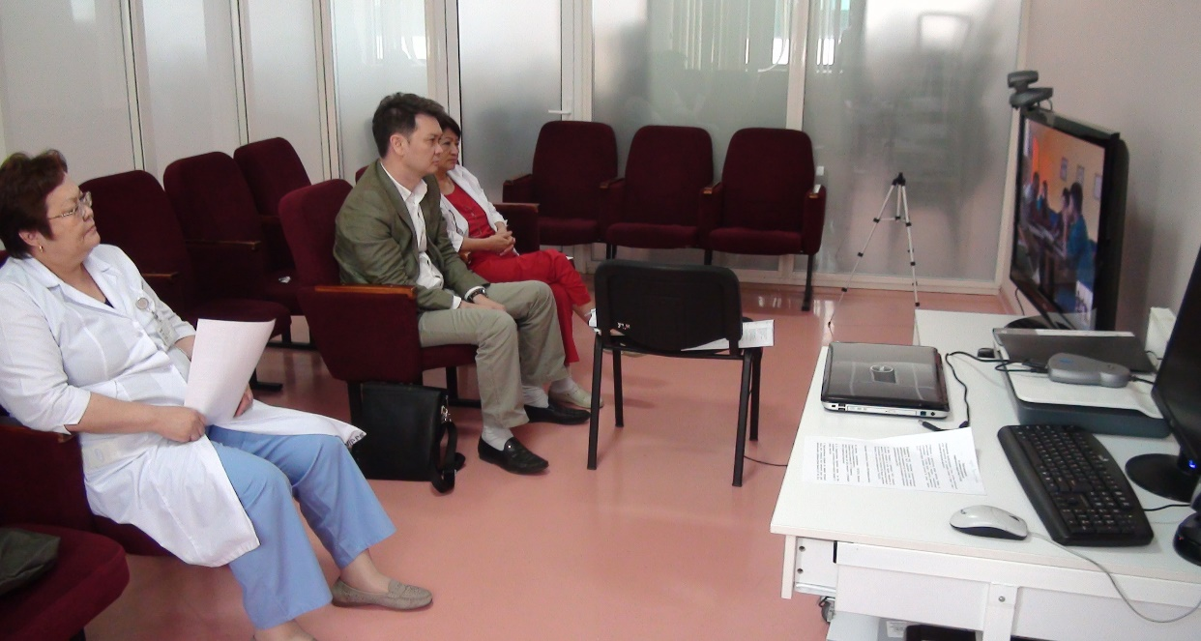
Внешняя поддержка команд национальными экспертами (телемедицина или Skype)

Slide 45
Опыт работы аудита критических осложнений в Городском Перинатальном центре города Алматы
2015

Slide 46
Рабочая группа, в которую входят три врача акушера-гинеколога, врач реаниматолог, врач трансфузиолог, психолог, врач-статистик и одна акушерка.
Кровотечение – любое кровотечение во время беременности, родов и послеродовом периоде, в том числе внутриперитониально, объемом ≥2000,0 мл и снижение систолического артериального давления <80 мм.рт.ст., пульс >100 уд/мин (геморрагический шок), закончившееся гистерэктомией и гемоплазмотрансфузией.
Тяжелая системная инфекция или сепсис - повышение температуры тела (>38ºС), подтвержденная или предполагаемая инфекция (хорионамнионит, метроэндометрит, перитонит), с изменениями лабораторных показателей (лейкоцитоз >12000 или лейкопения <4000), с проявлениями дисфункции одного из органов или закончившееся гистерэктомией и гемоплазмотрансфузией.
Тяжелая преэклампсия – стойкое повышение систолического давления крови до 160 мм рт.ст. или выше или диастолического до 110 мм рт. ст.; протеинурия > 0,3 г/л или 0,3 г/л в двухкратном анализе мочи, взятом через 4 часа; олигоурия < 500 мл/ 24 часа; и антенатальной гибели плода, HELLP-синдром или отеке легких.
Эклампсия

Slide 47
Положительные моменты. ПРИМЕРЫ:
Дежурными врачами при постановке диагноза послеродового кровотечения, эклампсии, тяжелой преэклампсии или сепсиса проводилась пошаговая терапия согласно протоколов.
Оперативные вмешательства начаты вовремя от момента принятия решения.
Во всех случаях развития атонии до проведения гистероэктомии были использованы все способы остановки кровотечения (консервативное лечение, хирургический гемостаз – наложение швов по Б-Линчу, О-Лири).
Имеется постоянный неснижаемый запас компонентов крови, медикаменты.
Круглосуточная работа медицинского персонала во всех отделениях: бригады врачей акушеров-гинекологов, анестезиологов -реаниматологов, лаборантов.
Наличие в каждой дежурной смене квалифицированного врача, владеющего техникой органосохраняющих операций и расширенного объема.
Неукоснительное выполнение клинических протоколов по оказанию неотложной помощи при послеродовом кровотечении, тяжелой преэклампсии, эклампсии и сепсиса.
Наличие внутренней связи для быстрой мобилизации медицинского персонала (кнопка «быстрого набора»).
Постоянное наличие во всех отделениях лекарственных средств для оказания неотложной помощи (укладки).
Наличие круглосуточного санитарного транспорта для своевременной доставки врачей – консультантов, ургентных врачей, а также доставки компонентов крови из ГЦК.

Slide 48
Но в тоже время находили упущенные возможности
ПРИМЕРЫ:
Не всегда соблюдалась пошаговая помощь
В некоторых случаях имело место недооценка факторов риска
В некоторых случаях запаздывали с вмешательствами.
Владение техникой органосохраняющих операций не всеми хирургами
Назначение лекарств с недоказанной эффективностью
Обследование полости матки без показаний

Slide 49
Проблемы при внедрении и полученные уроки:
На начальных этапах нежелание врачебного, среднего и младшего персонала в участии проводимого конфиденциального аудита.
Боязнь административного наказания, неполные данные по проводимому аудиту.
Имелись недостатки по оформлению медицинской документации.
Команда аудиторов не всегда была способна рассмотреть недостатки качества клинического ведения.

Slide 50
Достижения:
Заинтересованность и поддержка руководства в работе группы конфиденциального аудита, т.к. появились конкретные предложения по улучшению качества оказываемой медицинской помощи и результаты без вложения больших материальных средств и привлечения дополнительных кадров.
Принцип избегания обвинений и ожидания административных
взысканий. Аудит проводится конфиденциально, по его
рекомендациям устраняются недостатки на всех этапах,
изменяется политика принятия решений совершенствования
работы, вследствие чего положительно воспринимается аудит
в коллективе.
В процесс обсуждения и принятия решений вовлечен средний и младший медицинский персонал.

Slide 51
Достижения:
Психологом проводится анкетирование среди беременных, рожениц и родильниц.
По результатам проведенного аудита предоставляются рекомендации для улучшения качества оказания медицинской помощи, которые являются простыми, недорогими и эффективными.
Пересмотрены определения и критерии отбора для оценки критических случаев:
- тяжелая преэклампсия
- сепсис
- кровотечения

Slide 52
Количество родов по городскому перинатальному центру по итогам10 лет (2004-2014гг.)

Slide 53
Выполнение регионализации (удельный вес от всех случаев по г.Алматы), %
Notes:
Энмт – экстремально низкая масса тела

Slide 54
Органоуносящие операции, динамика (абс.)

Slide 55
Показатели гистерэктомии и органосохраняющих операции

Slide 56
Послеродовые кровотечения

Slide 57
Гемотрансфузия

Slide 58
Выводы:
Создание командной работы и усиление роли среднего медперсонала
Способствует внедрению стандартов и протоколов
Увеличивает привлекательность организаций для женщин \ семей
Непрерывное обучение персонала
Улучшает организацию работы
При правильном и систематическом применении снижает как количество критических состояний, так и перинатальную и материнскую смертность

